Slide 1

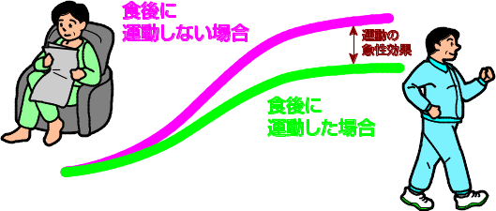
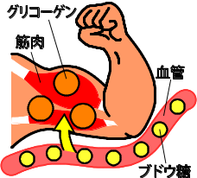
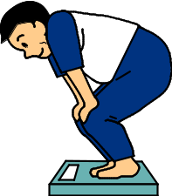

運動療法のコツ
★続けることのメリット
・血糖値が下がる
エネルギー源としてブドウ糖が消費されます。
血糖値が高くなる食後１～2時間に運動すると効果的です。
・血糖値をコントロールしやすくなる
筋肉が糖を取り込み、血糖値が下がりやすくなります。
・体重を減らす
運動により消費エネルギーを増やし、体重を減らすことに
つながります。
・心肺機能が高まる
血行が良くなります。
血圧が下がり合併症予防につながります。
・善玉コレステロールが増える
動脈硬化予防につながります。
・他にも
筋肉が付き、身動きが楽になり活動量が増えることに
つながります。
骨が丈夫になります。
ストレス解消につながります。
無理なく！楽しく！末永く！
続けることが大切です★
1日
30分～60分

Slide 2
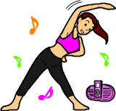
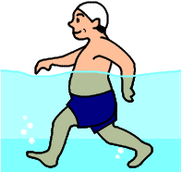
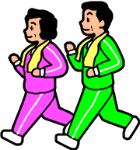

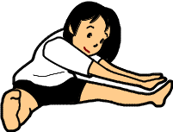
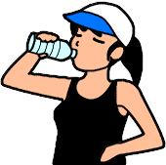
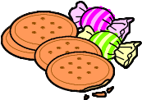
★運動をする時に気を付けること
★糖尿病の運動療法に適した運動
有酸素運動や筋力トレーニングを組みわせるのがよいと
いわれています。
・有酸素運動 → 呼吸をしながら、にこにこペースの運動
・筋力トレーニング → 筋力・筋肉量を増加させる運動
ウォーキングや
ゆっくりの
ジョギング
ラジオ体操
水泳
水中ウォーク
椅子に
つかまって
スクワット
ふくらはぎの
筋肉
トレーニング
無理のない運動から、
はじめましょう！
・事前に検査を受けましょう
合併症をお持ちのかたや血糖コントロールが不十分な
かたは、運動を控えた方がよい場合があります。
・準備体操・整理体操をわすれずに
思わぬケガや事故を防ぎましょう。
・無理をしない
体調がよくないときは、休みましょう 。
・水分補給、陽射し対策も忘れずに
夏場はとくに気をつけましょう。
・薬物療法をしている人は低血糖に注意
血糖自己測定や補食など、低血糖対策を行いましょう。

